Slide 1
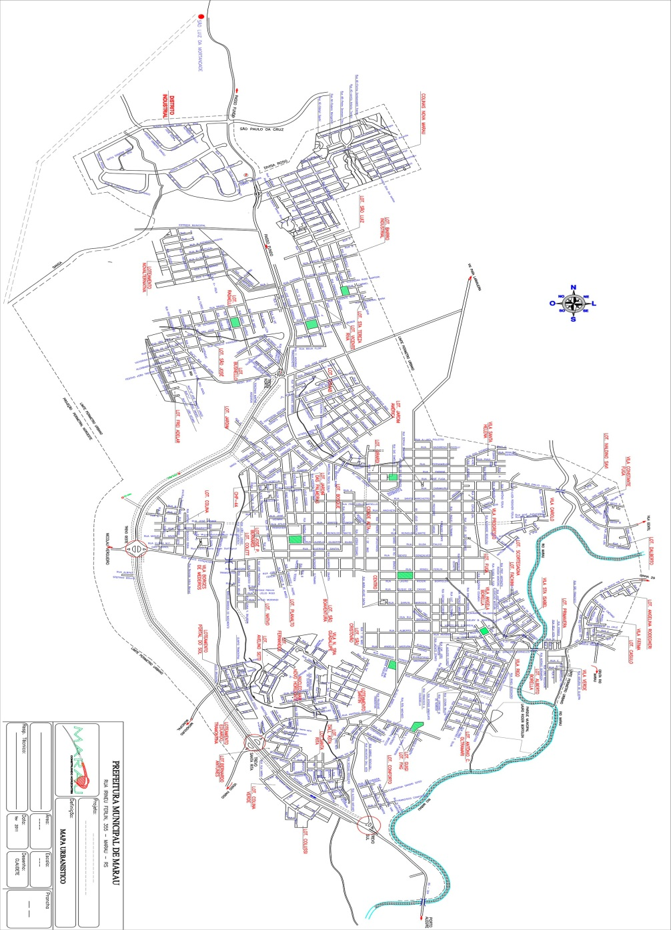
Mapa Urbanístico

Slide 2
Universidade Aberta do SUS – UNASUS
Universidade Federal de Pelotas
Departamento de Medicina Social
Especialização em Saúde Da Família
Melhoria da atenção à Saúde da Criança compreendida entre zero a 72 meses de idade na Estratégia Saúde da Família Jardim do Sol do município de Marau/RS
Thaíse Federizzi

Slide 3
ESF Jardim do Sol:
  - composta por uma única equipe ESF
  - abriga 3.500 habitantes
  - dividida em 5 microáreas
A puericultura era realizada somente a menores de 24 meses de idade
- SIAB 2012: 108 crianças menores de cinco anos

Slide 4
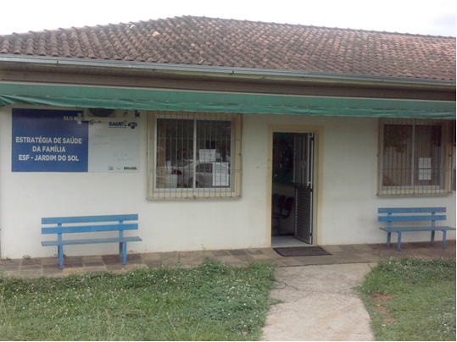
ESF Jardim do Sol

Slide 5
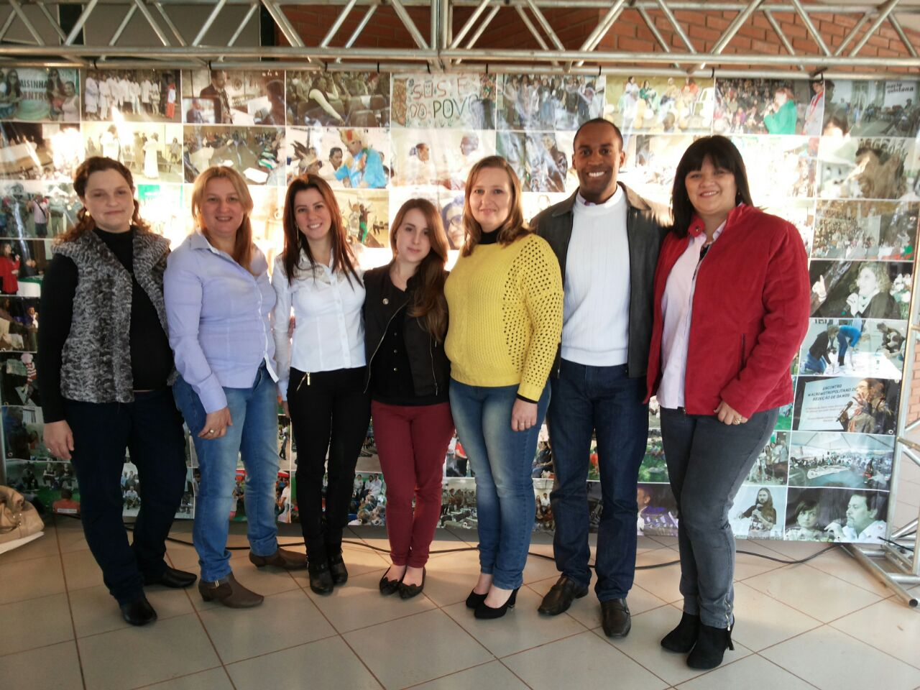
Equipe ESF Jardim do Sol

Slide 6
Objetivo Geral
Melhorar a atenção à Saúde da Criança compreendida entre zero a 72 meses de idade na Estratégia Saúde da Família Jardim do Sol.

Slide 7
Metodologia
Adoção do Protocolo de Saúde da Criança – Ministério da Saúde 2012
Adoção das curvas de crescimento – Organização Mundial de Saúde
Implantação da ficha-espelho da criança – UNASUS UFPEL
Realização de ações nos quatro eixos pedagógicos do curso
Revisão periódica dos dados coletados

Slide 8
Metodologia
Divulgação da ação na comunidade
Palestra de promoção à educação sobre cuidado às crianças para o Grupo de Gestante

Slide 9
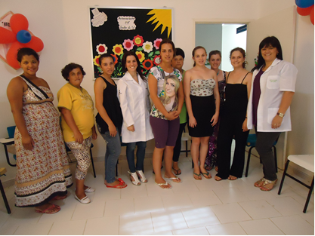
Curso de Gestante

Slide 10
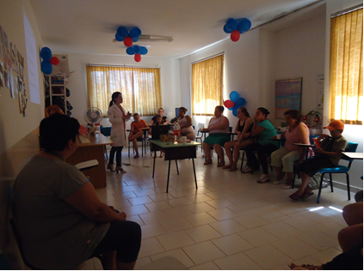
Palestrando no Curso de Gestante

Slide 11
Objetivos, metas e resultados
Objetivo 1: Ampliar a cobertura do Programa de Saúde da Criança
Meta 1: Ampliar a cobertura a 80% das crianças entre zero a 72 meses da área de abrangência da ESF
Resultado 1: Proporção de crianças entre zero e 72 meses inscritas no programa.

Slide 12
Objetivo 2: Melhorar a qualidade do atendimento à criança
Meta 2.1: Realizar a primeira consulta na primeira semana de vida para 100% das crianças cadastradas
Resultado 2.1: Proporção de crianças com primeira consulta na primeira semana de vida

Slide 13
Objetivo 2: Melhorar a qualidade do atendimento à criança
Meta 2.2: Monitorar o crescimento em 100% das crianças
Resultado 2.2: Proporção de crianças com monitoramento do crescimento

Slide 14
Objetivo 2: Melhorar a qualidade do atendimento à criança
Meta 2.3: Monitorar 100% das crianças com déficit de peso
Resultado 2.3: Diagnosticamos cinco crianças com déficit de peso e 100% delas foram monitoradas nos três meses de intervenção.

Slide 15
Objetivo 2: Melhorar a qualidade do atendimento à criança
Meta 2.4: Monitorar 100% das crianças com excesso de peso
Resultado 2.4: Proporção de crianças com excesso de peso monitoradas

Slide 16
Objetivo 2: Melhorar a qualidade do atendimento à criança
Meta 2.5: Monitorar o desenvolvimento em 100% das crianças
Resultado 2.5: Proporção de crianças com monitoramento do desenvolvimento

Slide 17
Objetivo 2: Melhorar a qualidade do atendimento à criança
Meta 2.6: Vacinar 100% das crianças de acordo com a idade
Resultado 2.6: Proporção de crianças com vacinação em dia

Slide 18
Objetivo 2: Melhorar a qualidade do atendimento à criança
Meta 2.7: Realizar a suplementação de ferro em 100% das crianças de 6 a 24 meses de idade
Resultado 2.7: Proporção de crianças de 6 a 24 meses com suplementação de ferro

Slide 19
Objetivo 2: Melhorar a qualidade do atendimento à criança
Meta 2.8: Realizar triagem auditiva a 100% das crianças cadastradas
Resultado 2.8: Proporção de crianças com triagem auditiva. ESF Jardim do Sol

Slide 20
Objetivo 2: Melhorar a qualidade do atendimento à criança
Meta 2.9: Realizar teste do pezinho a 100% das crianças até o sétimo dia de vida
Resultado 2.9: O teste do pezinho estava documentado na Carteira da Criança a 100% das crianças rastreadas, dentro dos primeiros sete dias de vida, para todas as crianças avaliadas na intervenção.

Slide 21
Objetivo 2: Melhorar a qualidade do atendimento à criança
Meta 2.10: Realizar avaliação da necessidade de atendimento odontológico em 100% das crianças de 6 a 72 meses
Resultado 2.10: Proporção de crianças entre 6 e 72 meses com avaliação de necessidade de atendimento odontológico

Slide 22
Objetivo 2: Melhorar a qualidade do atendimento à criança
Meta 2.11: Realizar primeira consulta odontológica para 100% das crianças de 6 a 72 meses de idade moradoras da área de abrangência
Resultado 2.11: Proporção de crianças entre 6 e 72 meses com primeira avaliação odontológica realizada

Slide 23
Objetivo 3: Melhorar a adesão ao programa de Saúde da Criança.
Meta 3.1: Fazer busca-ativa a 100% das crianças faltosas às consultas
Resultado 3.1: Foi realizado busca-ativa em 100% das crianças faltosas em todos os meses da intervenção.

Slide 24
Objetivo 4: Melhorar o registro das informações
Meta 4.1: Manter registro na ficha espelho de saúde da criança de 100% das crianças que consultam o serviço.
Resultado 4.1: Todas as crianças tiveram sua ficha espelho atualizada na intervenção, totalizando 100% de eficácia nos três meses do projeto.

Slide 25
Objetivo 5: Mapear as crianças de risco pertencentes à área de abrangência
Meta 5.1: realizar avaliação de risco em 100% das crianças cadastradas no programa.
Resultado 5.1: a avaliação e classificação das crianças de risco foram realizadas a 100% das crianças, imediatamente no ato do cadastramento, atingindo a meta estabelecida, nos três meses de intervenção.

Slide 26
Objetivo 6: Promover a saúde das crianças
Meta 6.1: Dar orientações para prevenir acidentes na infância em 100% das consultas de saúde da criança
Resultado 6.1: Em todas as consulta realizadas nos três meses de intervenção foram fornecidas orientações para prevenir acidentes na infância, de acordo com a faixa etária da criança, a 100 % dos cuidadores, atingindo a meta estipulada.

Slide 27
Objetivo 6: Promover a saúde das crianças
Meta 6.2: colocar 100% das crianças para mamar durante a primeira consulta
Resultado 6.2: Proporção de crianças colocadas para mamar durante a primeira consulta.

Slide 28
Objetivo 6: Promover a saúde das crianças
Meta 6.3: fornecer orientações nutricionais de acordo com a faixa etária para 100 % das crianças
Resultado 6.3: Em todas as consultas realizadas os familiares receberam orientação nutricional de acordo com a faixa etária da criança, totalizando 100% dessa ação nos três meses de intervenção.

Slide 29
Objetivo 6: Promover a saúde das crianças
Meta 6.4: fornecer orientações sobre higiene bucal para 100% das crianças de acordo com a faixa etária.
Resultado 6.4: Proporção de crianças cujas mães receberam orientação sobre higiene bucal, etiologia e prevenção da cárie.

Slide 30
Objetivo 7: Ampliar a cobertura de atenção à saúde bucal da criança
Meta 7.1: aumentar a cobertura da atenção à saúde bucal a 80% das crianças da área de abrangência da Unidade de Saúde entre 0 a 72 meses.
Resultado 7.1: Proporção de crianças com atendimento odontológico realizados

Slide 31
Discussão
Benefícios à equipe:
- união da equipe
- qualificação dos profissionais
- articulação do trabalho em rede
- reestruturação do trabalho
Benefícios para a comunidade:
- reeducação no processo de cuidados com a saúde da criança
- fácil acesso aos atendimentos da ESF
- aquisição de conhecimentos novos
- promoção de prevenção

Slide 32
A intervenção está incorporada na rotina na ESF, transcorrendo após o término da intervenção. Pretendemos atingir 100% em todas as metas, inclusive na saúde bucal.
Novos objetivos:
- criação de grupos de prevenção
- iniciar a reforma de outro serviço da ESF, como intervenção aos diabéticos e hipertensos, por exemplo.

Slide 33
Reflexão crítica sobre o processo pessoal de aprendizagem
Aprimoração de conhecimentos e habilidades prévias sobre Saúde da Criança
Aprimoração da visão crítica sobre o trabalho desenvolvido
Segurança em criar estratégias para vencer o imprevisto
Alcance da expectativa inicial em relação o curso: capacitação e crescimento profissional.

Slide 34
Obrigada!

